Slide 1

APP
明星热点专属APP

Slide 2
目录
项目需求分析
开发环境介绍
APP框架设计
项目进度安排
人员分工

Slide 3


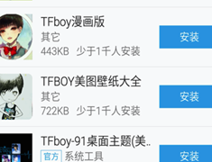
需求分析
苹果产品雄踞国内外移动设备产品榜首，其APP具有强大的市场优势
TFBoys新一代偶像团体，关注度与曝光率高，粉丝群用户庞大
Advantages?
较各类相关明星资讯APP功能齐备，应用前景更广

Slide 4
开发环境
APP前端
OS X and Xcode
APP后台
Tornado服务器
Python脚本语言

Slide 5

开发环境
OS X是苹果公司为Mac系列产品开发的专属操作系统
Mac OS X
OS X是全世界第一个基于FreeBSD系统采用“面向对象操作系统”的全面的操作系统

Slide 6

开发环境
简单快速、创建软件产品类型丰富且自由、能完成Cocoa及Carbon应用程序、内核扩展及Spotlight导入器等各种开发任务
XCode
用户界面独特，能以不同方式漫游工程中代码，
可访问工具箱中大量功能，包括GCC，javac，jikes，和GDB

Slide 7

开发环境
Tornado web server 是使用Python编写出来的一个极轻量级、高可伸缩性和非阻塞IO的Web服务器软件
主要优势：
完整的用以构建网站的基础模块
实时服务
高效能

Slide 8

开发环境
一种面向对象、解释型计算机程序设计语言
Python
主要优势：
可移植
核心语言和标准库可不同平台无差别的运行
功能强大
简单易用，具有软件工程工具，利于开发长期大型项目
可混合
能以多种方式轻易地与其他语言编写的组件"粘接"在一起

Slide 9
框架设计
APP
UI界面设计
后台服务器
爬虫程序
数据交互
APP主要功能实现

Slide 10
框架设计
》》前端设计
设计模式: TabBarController + NavgationController模式
模块分类：
1 TFBOYS的新闻追踪
2 TFBOYS粉丝的交流
3 娱乐热点新闻
4 其他
功能实现：新闻热点推送，用户交流，分享，评论等常用功能
整体界面直观，简洁，和谐，注重交互设计，力求良好的用户体验

Slide 11
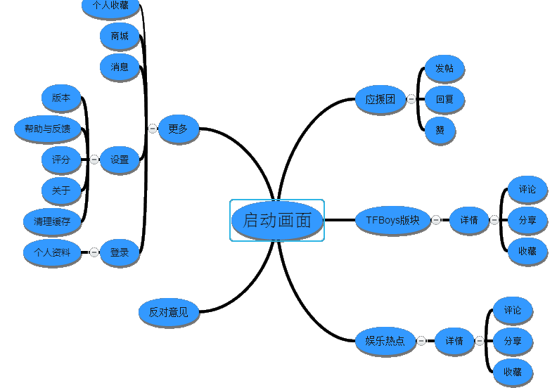
框架设计
前端设计流图

Slide 12
框架设计
APP
APP的新闻数据采集主要通过服务器端的爬虫程序从新浪新闻中爬取，将数据获取后，并在服务器端通过校验后，存入数据库中。APP前端数据通过带参数的url方法返回给服务器，对数据也需要进行检验，符合规则后存入数据库，APP前端需要获取的数据则也通过url方法从服务器获取。
新闻数据
用户 数据
新闻数据
Spider
HTTPServer
数据 交互
Database
APP的数据流图

Slide 13
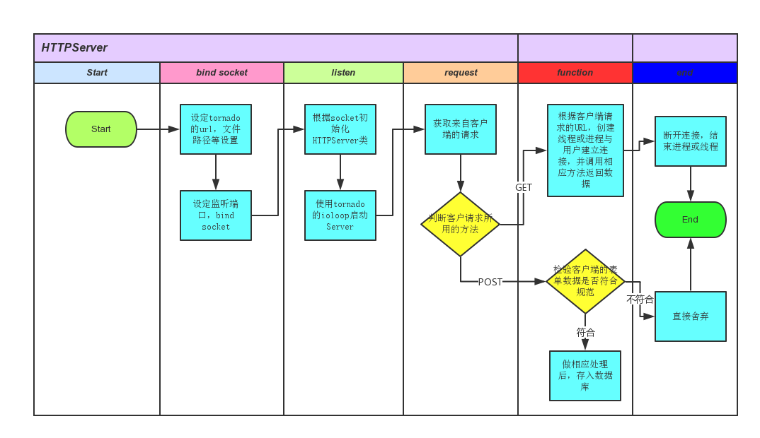
框架设计

Slide 14
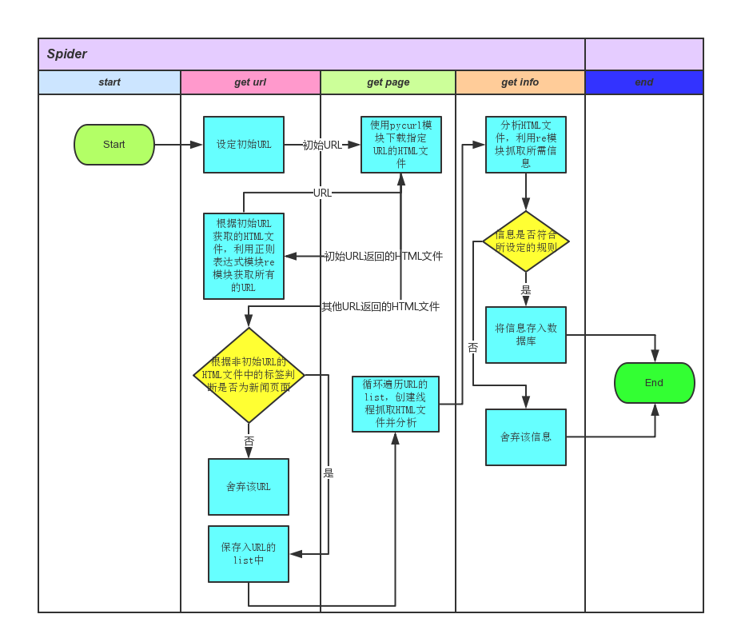
框架设计

Slide 15
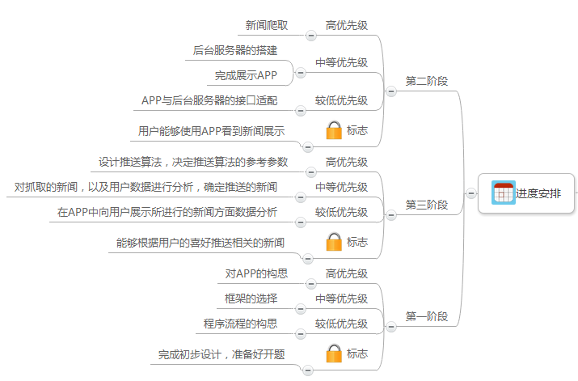
进度安排

Slide 16
人员分工
项目成员及分工
丁涵宇（组长）项目整体设计把控
主要负责后台服务器、数据爬取分析的开发
瞿靖坤（组员）主要负责IOS APP前端总体架构开发
李旦荣（组员）IOS前端模块设计及后台主要处理技术学习
单伶俐（组员）后台数据处理学习与设计

Slide 17
THANK YOU!
APP

